Slide 1
AWS를 활용한 자바 · 스프링기반 풀 스택 개발자 양성
Spring Framework를 활용한
인사 관리 시스템
C팀
2023.11.21
이젠IT아카데미

Slide 2
목차
1
2
3
개요
기획
개발
역할 분담
프로젝트 개요
프로젝트 일정
개발환경
서비스구성도
요구사항 분석서
다이어그램
프로토타이핑
UI·UX
데이터베이스
프로젝트 설계서
디렉토리 설계
구현기능
프로젝트 시연

Slide 3
개요
01
역할 분담
프로젝트 개요
프로젝트 일정
개발환경

Slide 4



01
역할 분담
팀원
팀원
팀장
남동현
박지원
윤진주
· 다이어그램
· 데이터베이스
· 근무
· 쪽지
· 프로토타이핑
· 요구분석서
· 홈 <캘린더>
· 연차
· 공지사항
· PPT
· UI·UX
· HTML
· CSS
· 사원
· 기안
기획
기획
기획
기획
기획
기획
개발
개발
기획
개발
개발
개발
개발
개발

Slide 5
01
프로젝트 개요
1
2
3
프로젝트명
기획목표
기획목적
인사
관리
시스템
각각의 기능이
간결하고
다루기 쉬우면서
접근이 편리한
시스템 제작
스프링
프레임워크를
사용한
MVC Model2
이해와 실력 향상

Slide 6
01
프로젝트 일정
2023.10 -
11
22
23
24
25
26
27
28
주제 선정 및 기획 내용 작성
프로토 타이핑 제작 및 검토
29
30
31
1
2
3
4
UI·UX 제작 및 요구분석서 작성
중간발표
DB 설계 및 검토
5
6
7
8
9
10
11
DB 생성 및 개발 환경 셋팅
웹 개발
11
12
13
14
15
16
17
웹 개발
개발 테스트
18
19
20
PPT
최종발표

Slide 7
01
개발환경
개발 환경
언어 및 기술
개발 도구
Windows 10
HTML
StarUML
Tomcat 9.0
CSS
ERMaster
MySQL 8.1.0
JAVA
Eclipse
JDK 13.0.2
JavaScript
Spring 3.9.18
MyBatis
jQuery
Security 5.2.1
GitHub
MySQL
AWS RDS
Notes:
Security

Slide 8
기획
02
서비스구성도
요구사항 분석서
다이어그램
프로토타이핑
UI·UX

Slide 9
02
서비스
구성도
사원
로그인
팀장／부장
홈
관리자
공지사항
근무정보
연차정보
기안정보
결재정보
사원정보
쪽지
공지사항
조회
내 근무
내 연차
내 기안
기안
사원정보
조회
쪽지 쓰기
공지사항
작성
내 초과근무
연차 신청
기안 조회
연차
내 정보
받은 쪽지 조회
초과근무
신청
연차 조회
기안 작성
초과 근무
내 정보 수정
보낸 쪽지 조회
근무 조회
사원정보
등록
사원정보
수정

Slide 10
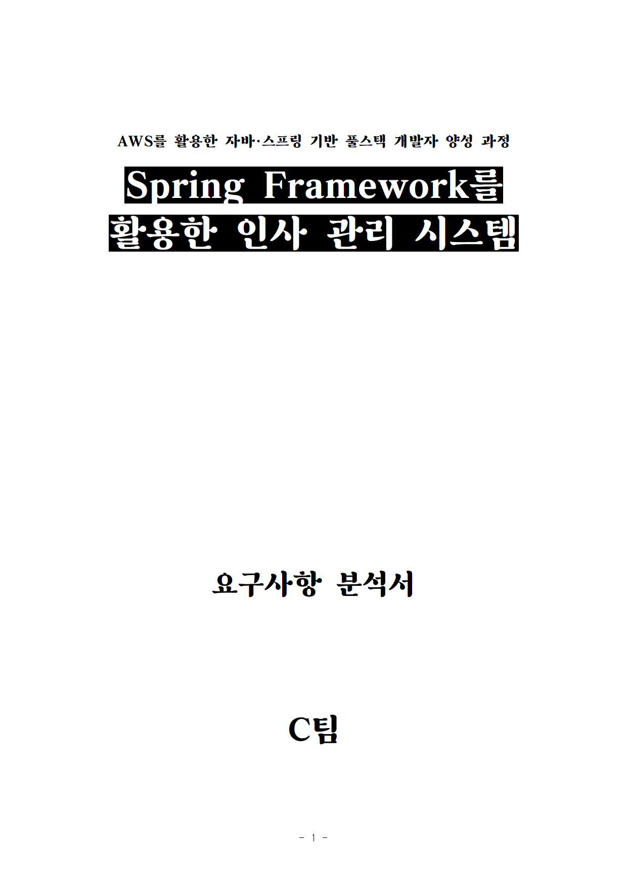
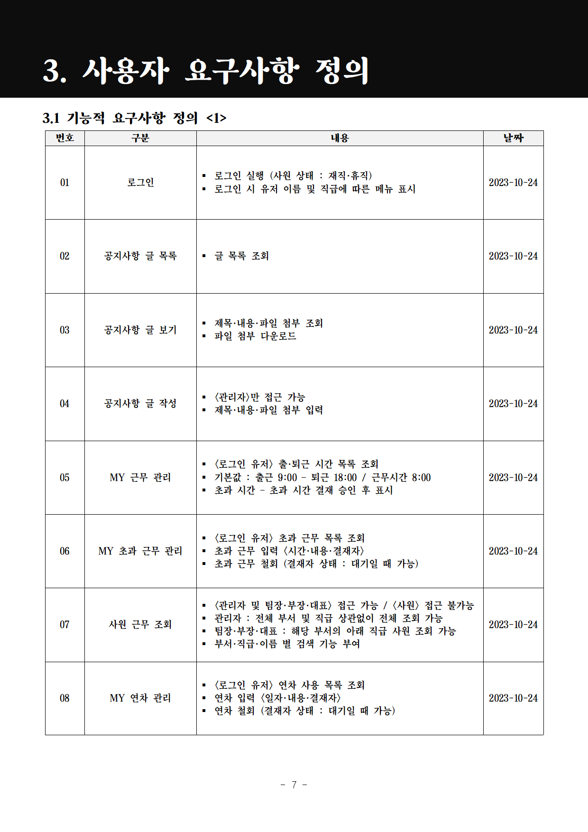
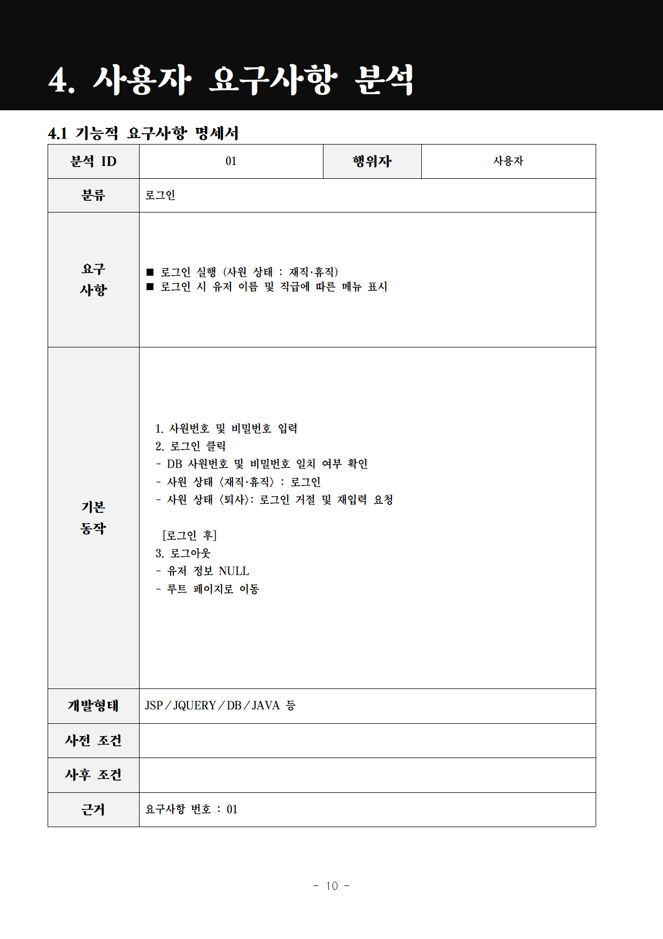
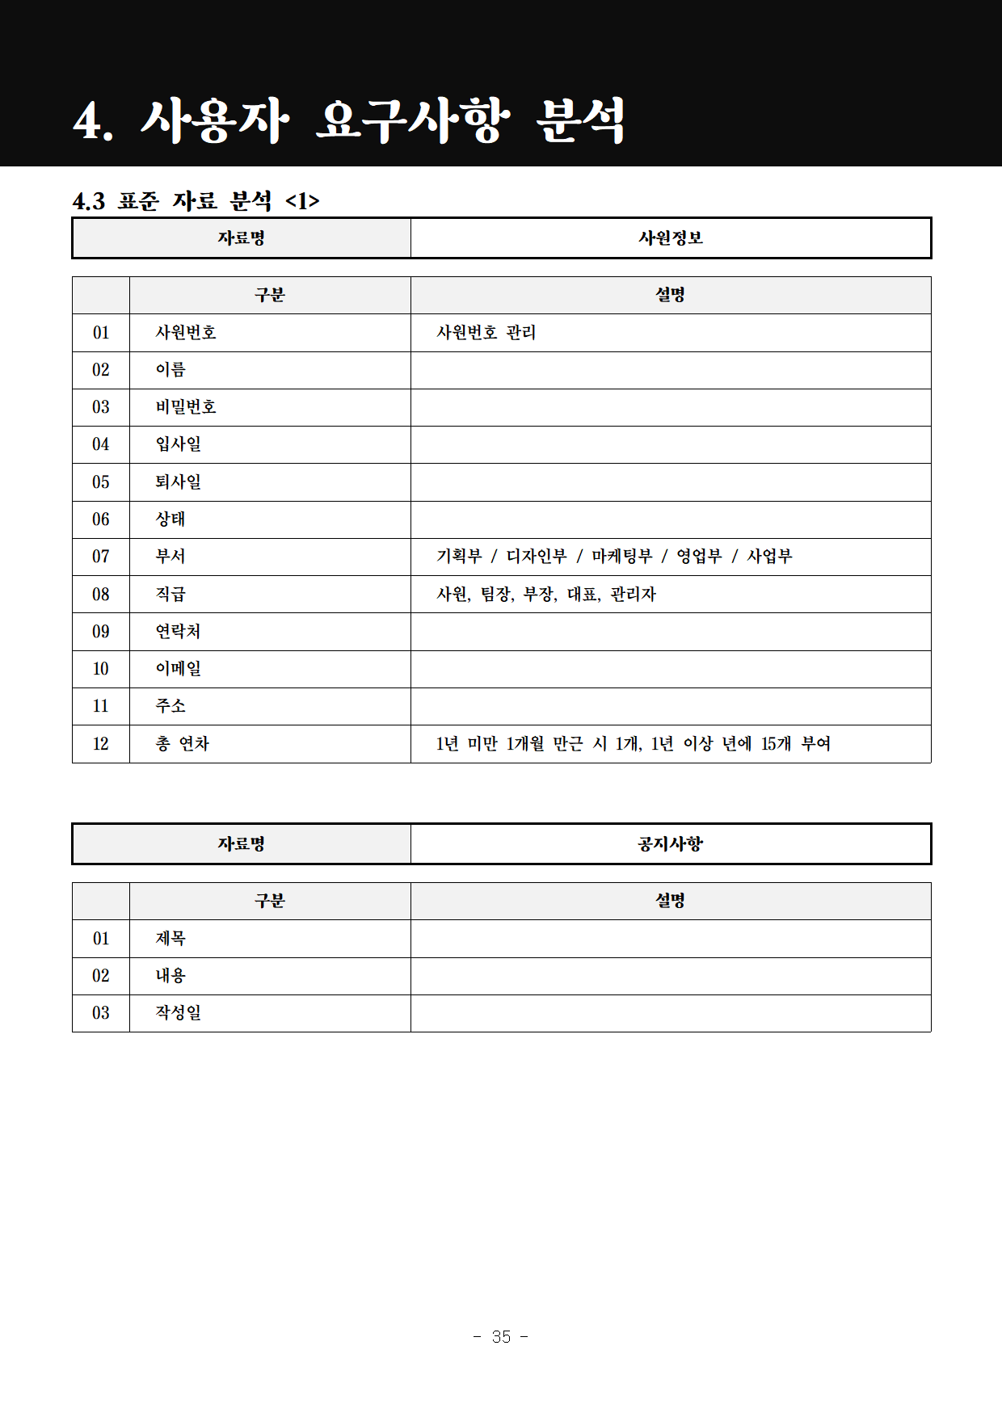
02
요구사항 분석서
표지
기능적 요구사항
정의
기능적 요구사항
명세서
표준 자료 분석

Slide 11
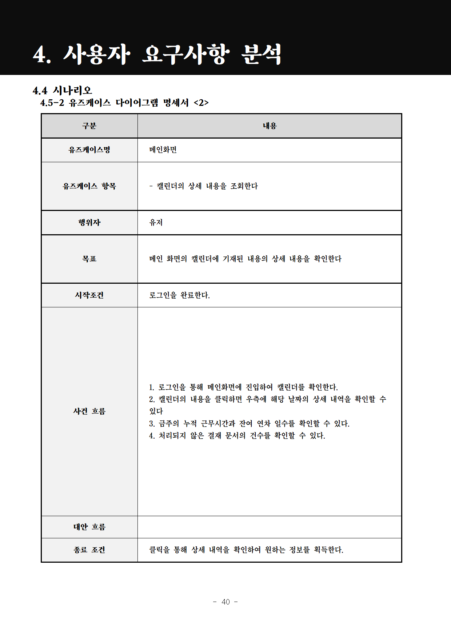
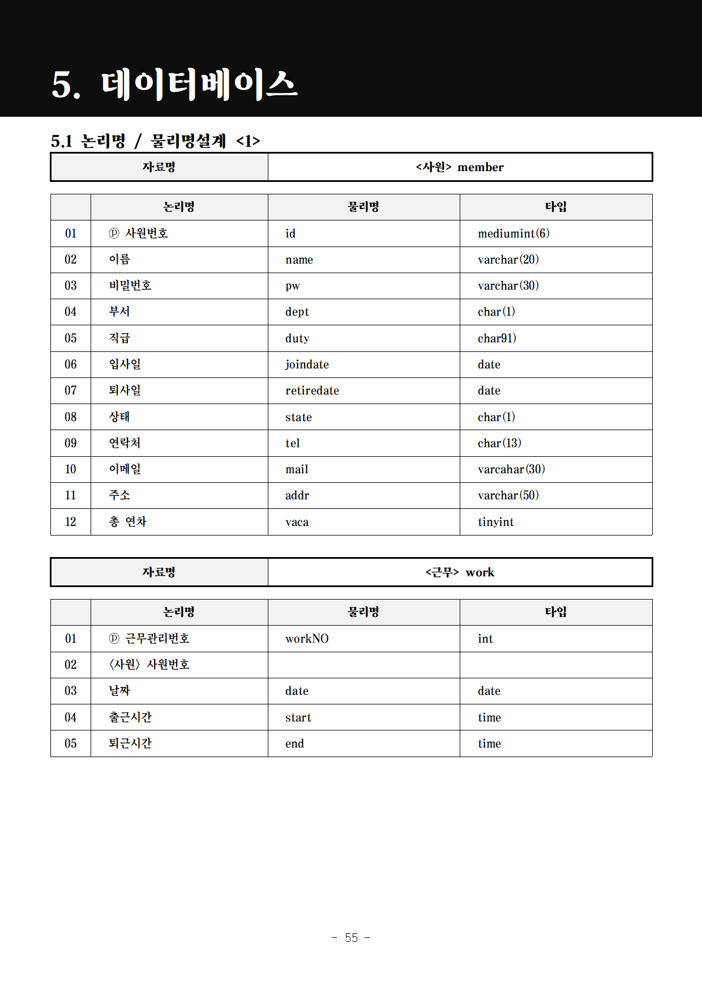
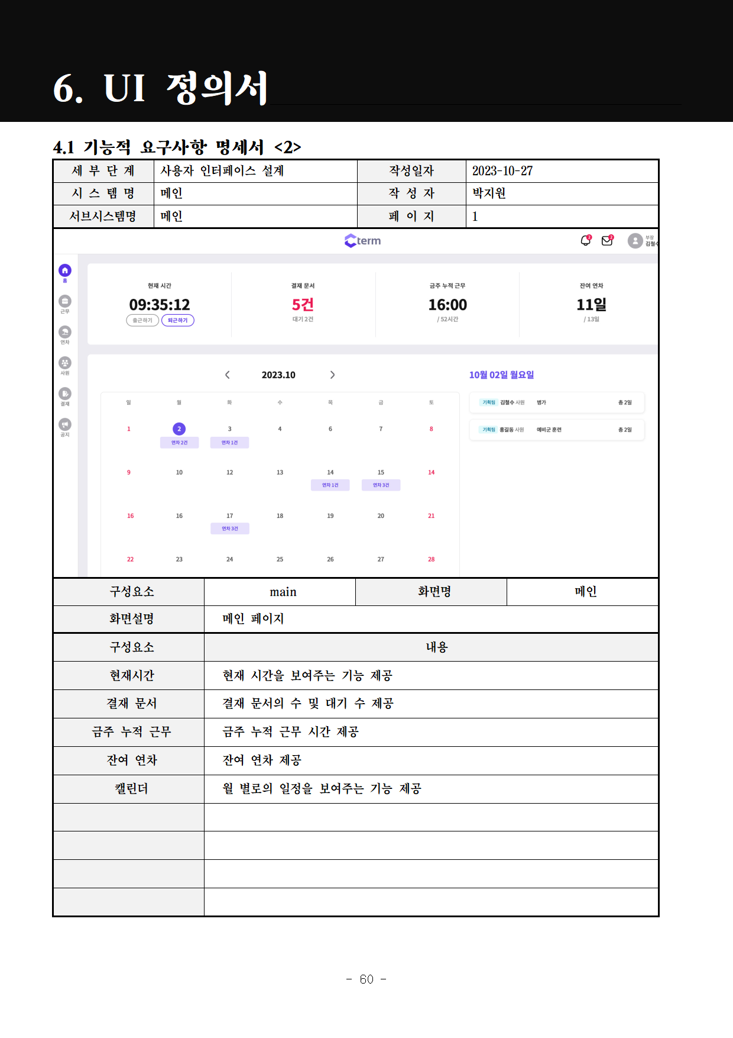
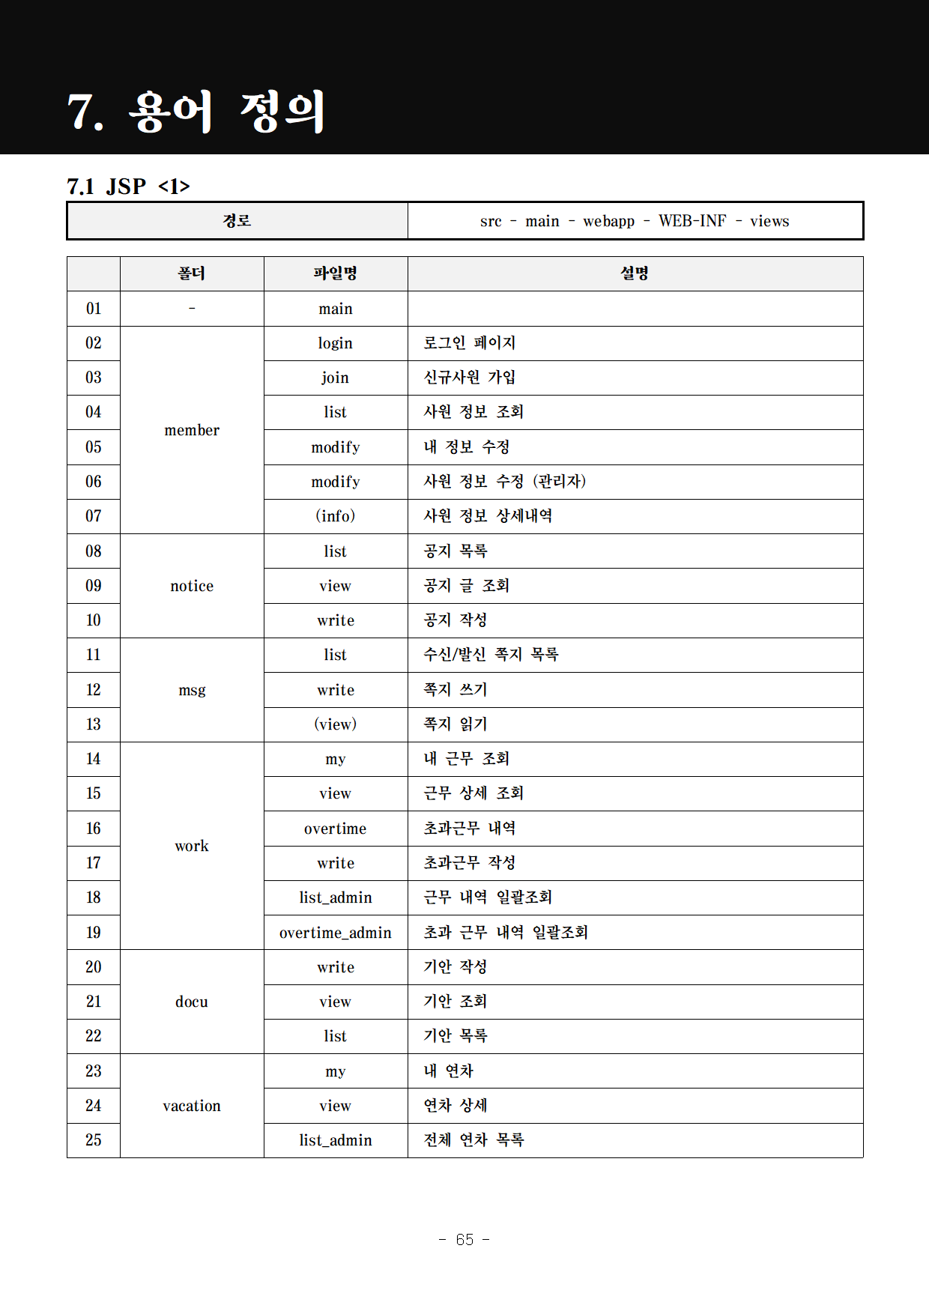
02
요구사항 분석서
유즈케이스
명세서
데이터베이스
논리·물리 설계
UI 정의서
용어 정의서

Slide 12
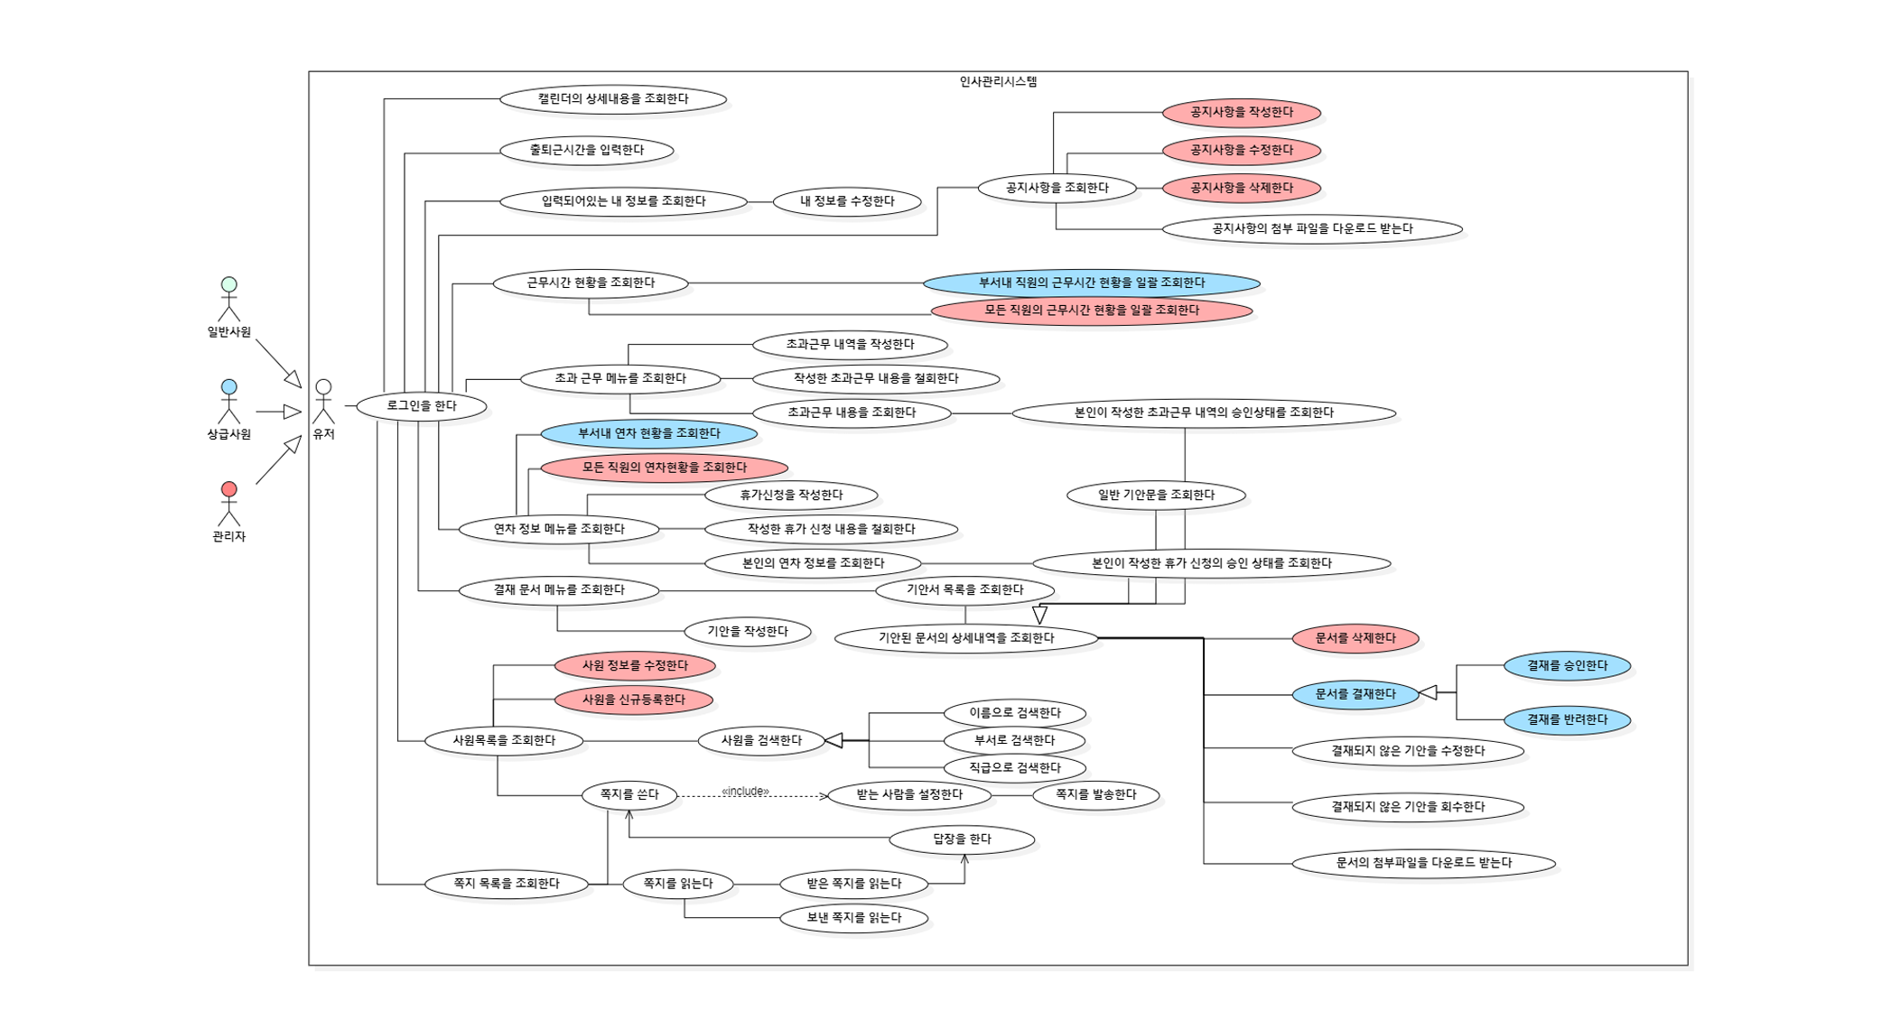
02
다이어그램
유즈케이스

Slide 13
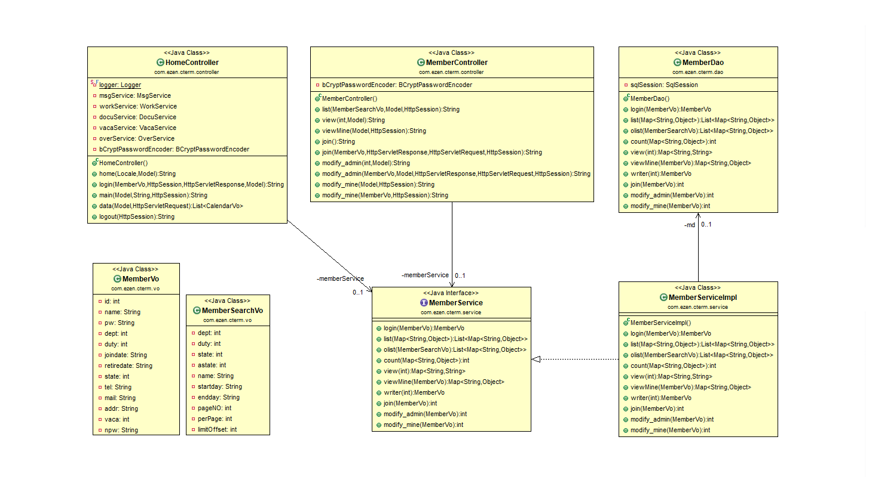
02
다이어그램
클래스

Slide 14
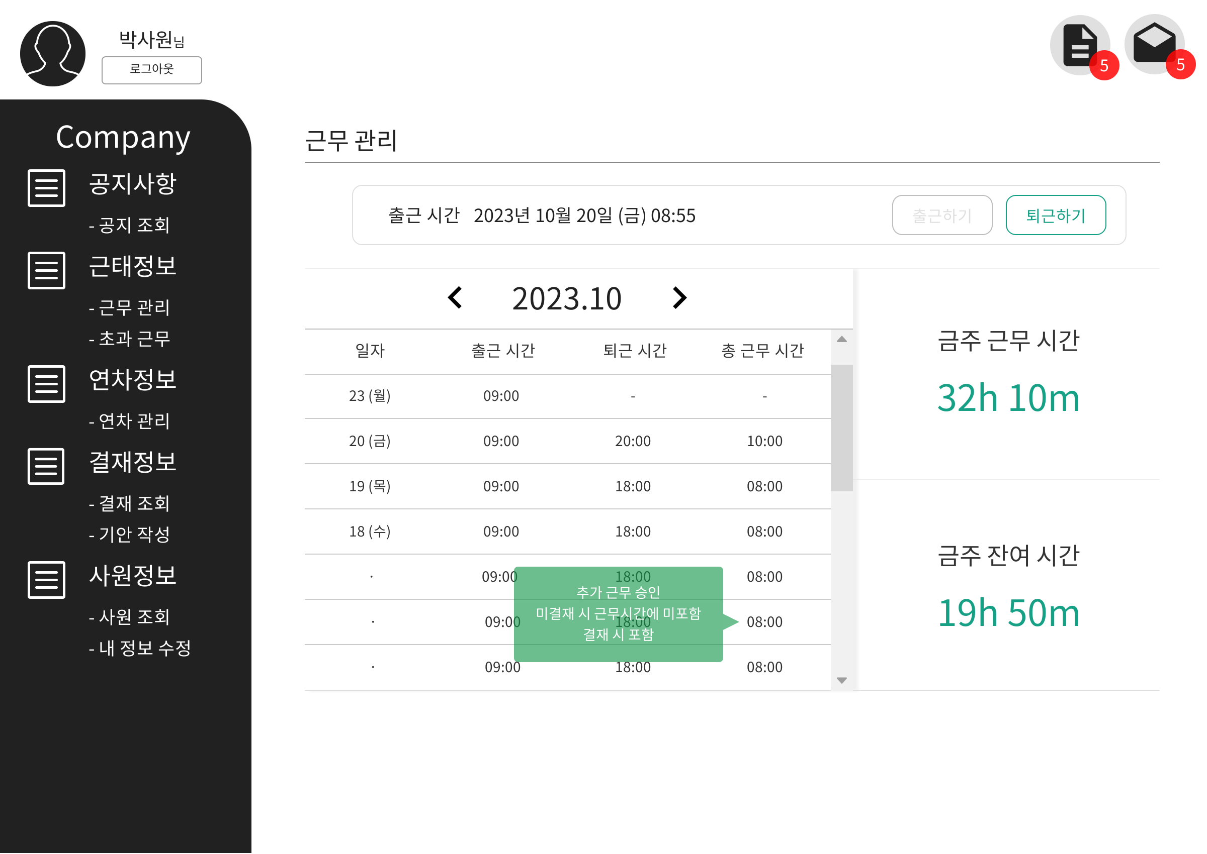
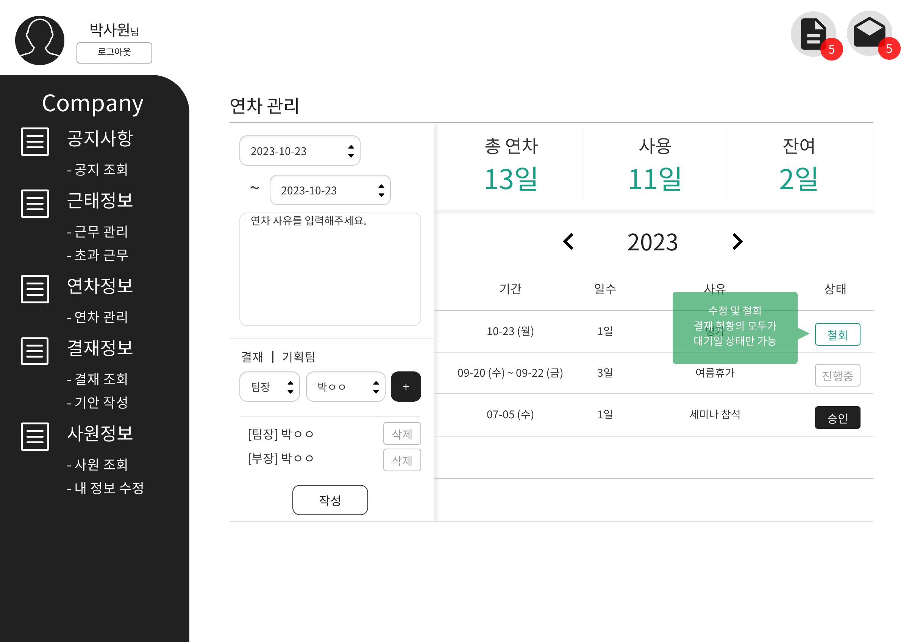
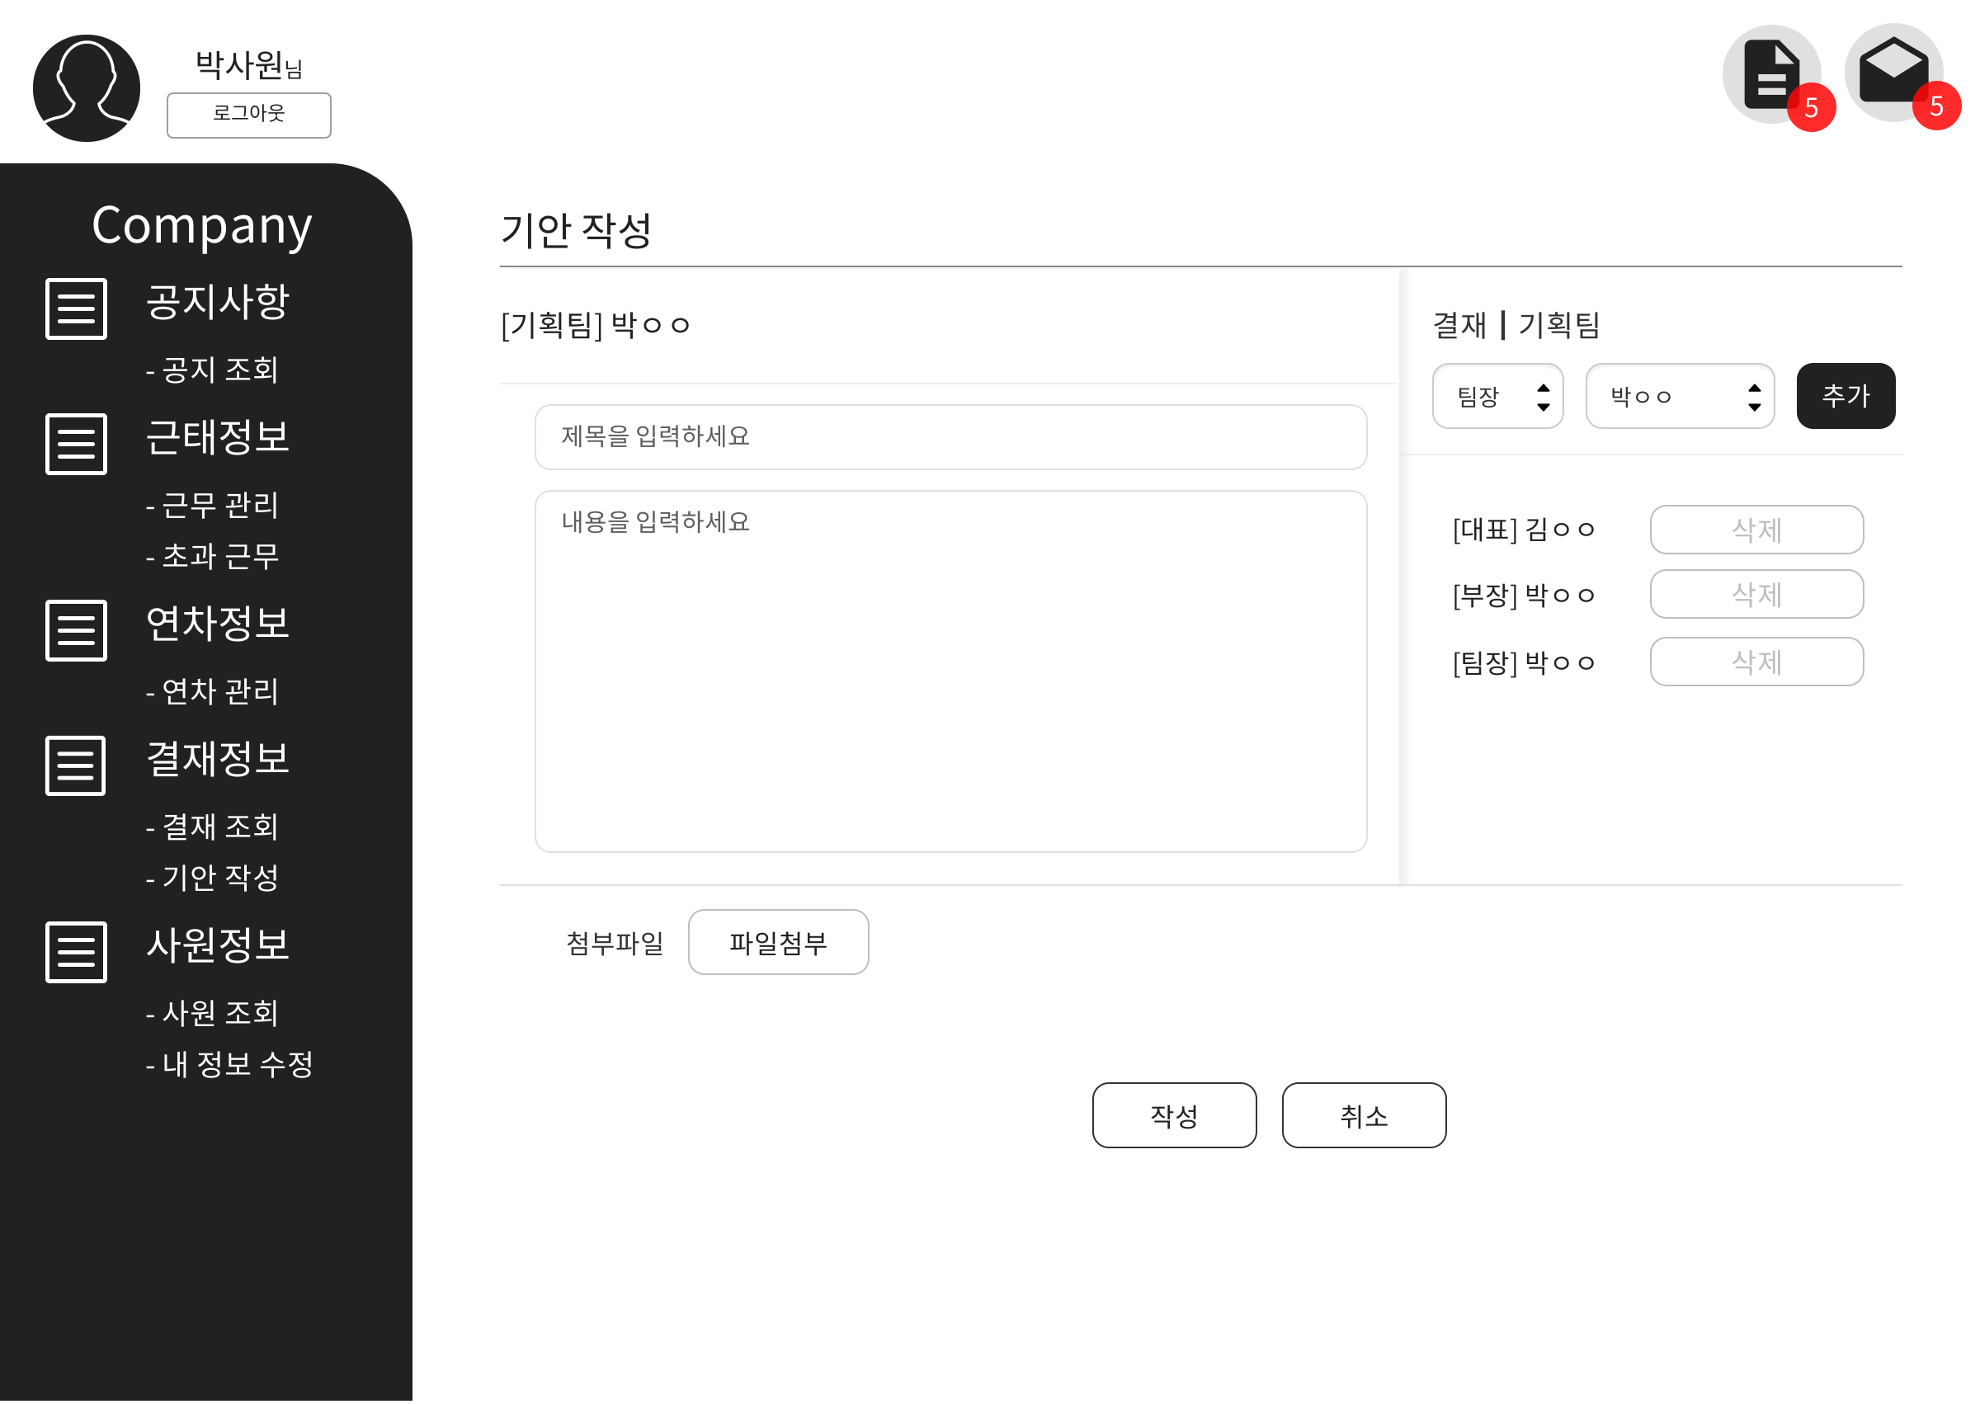
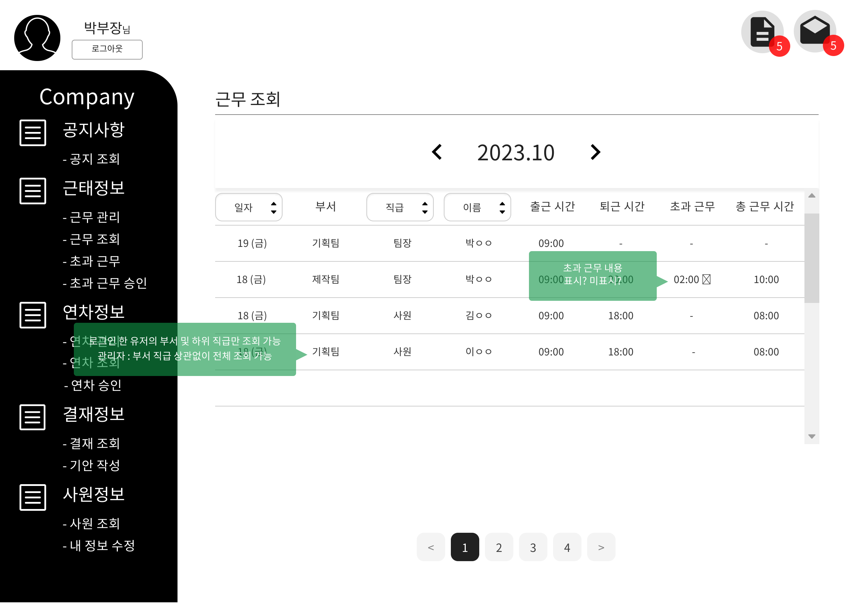
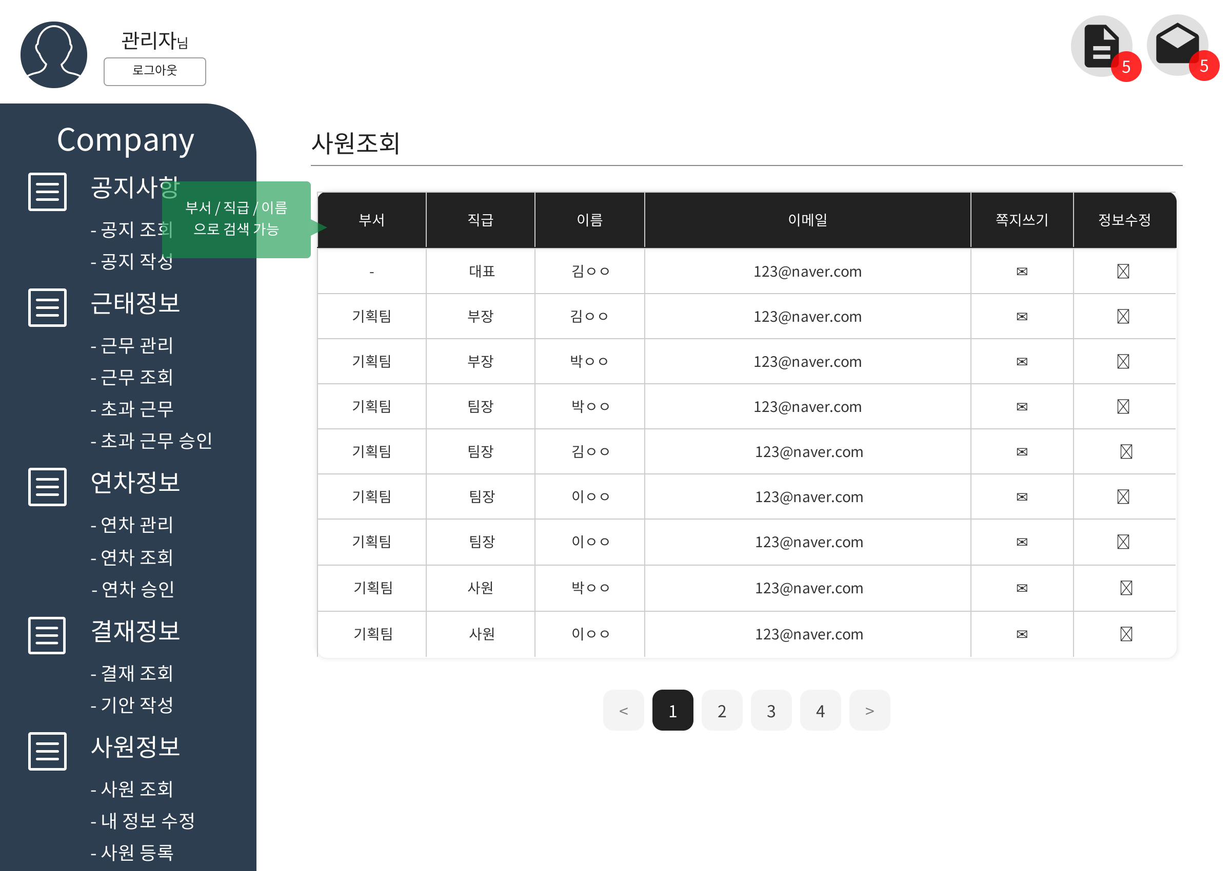
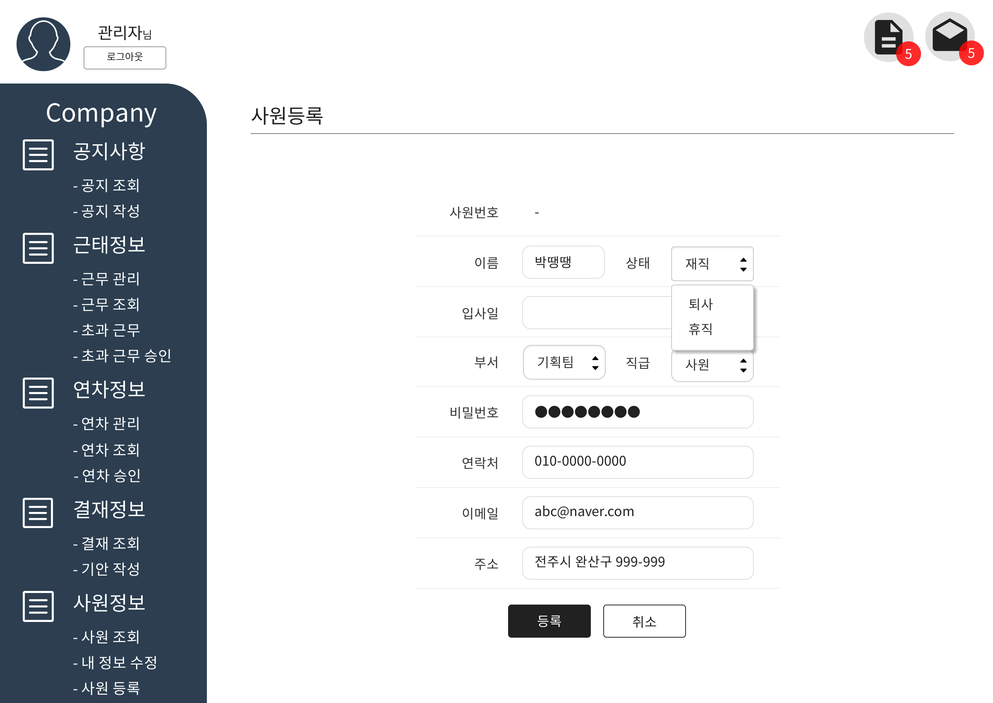
02
프로토타이핑

Slide 15
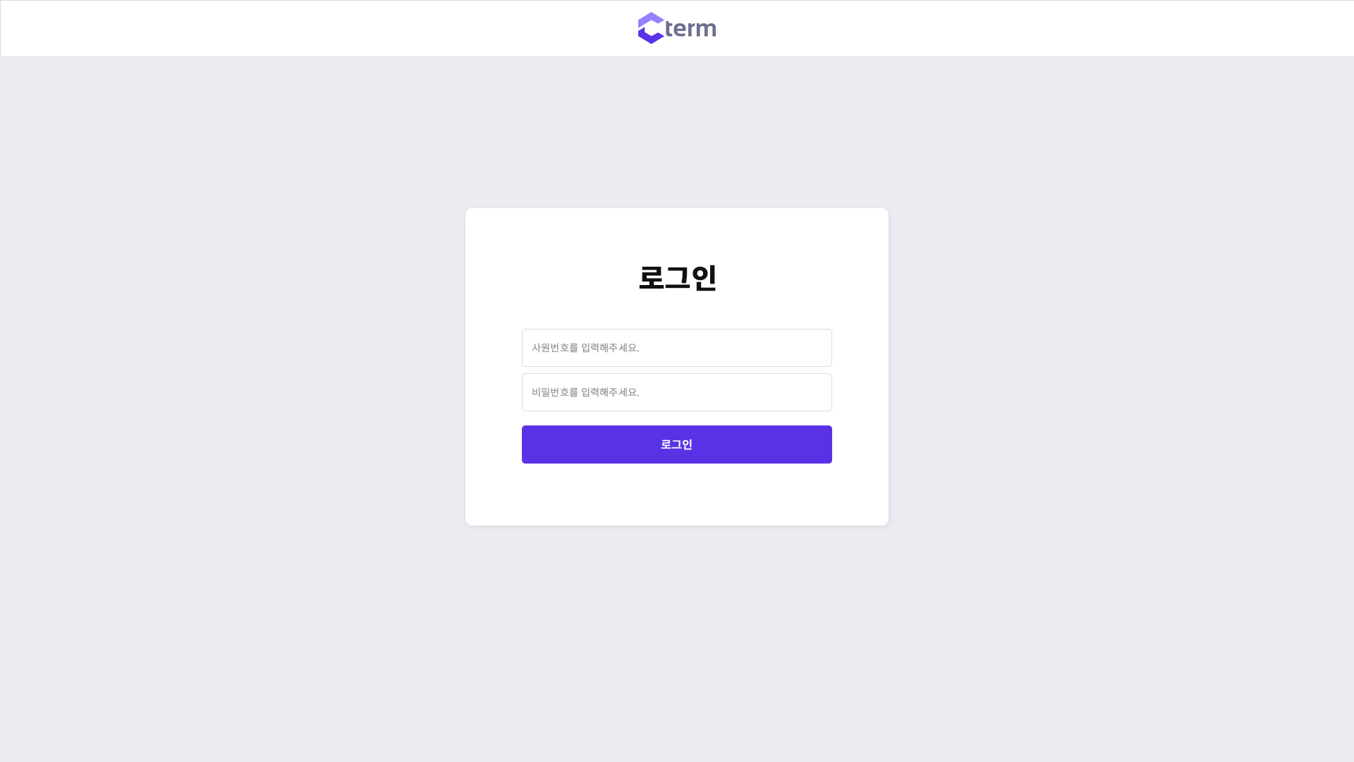
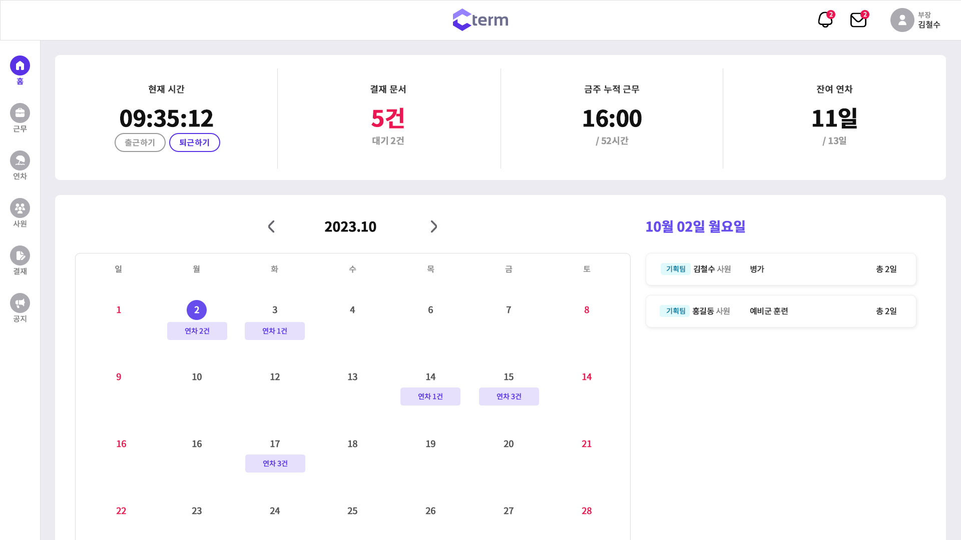
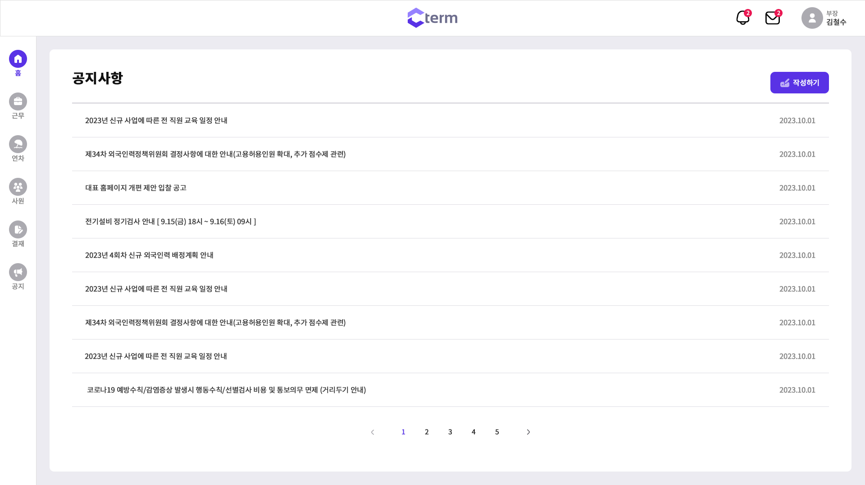
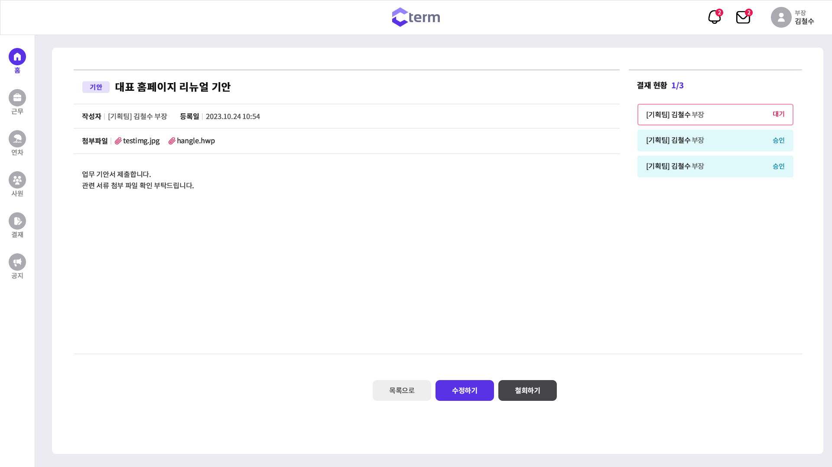
02
UI·UX
로그인
메인
공지사항 조회
기안서 조회

Slide 16
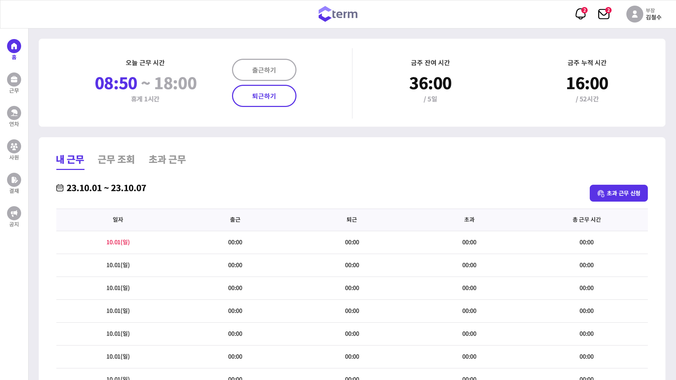
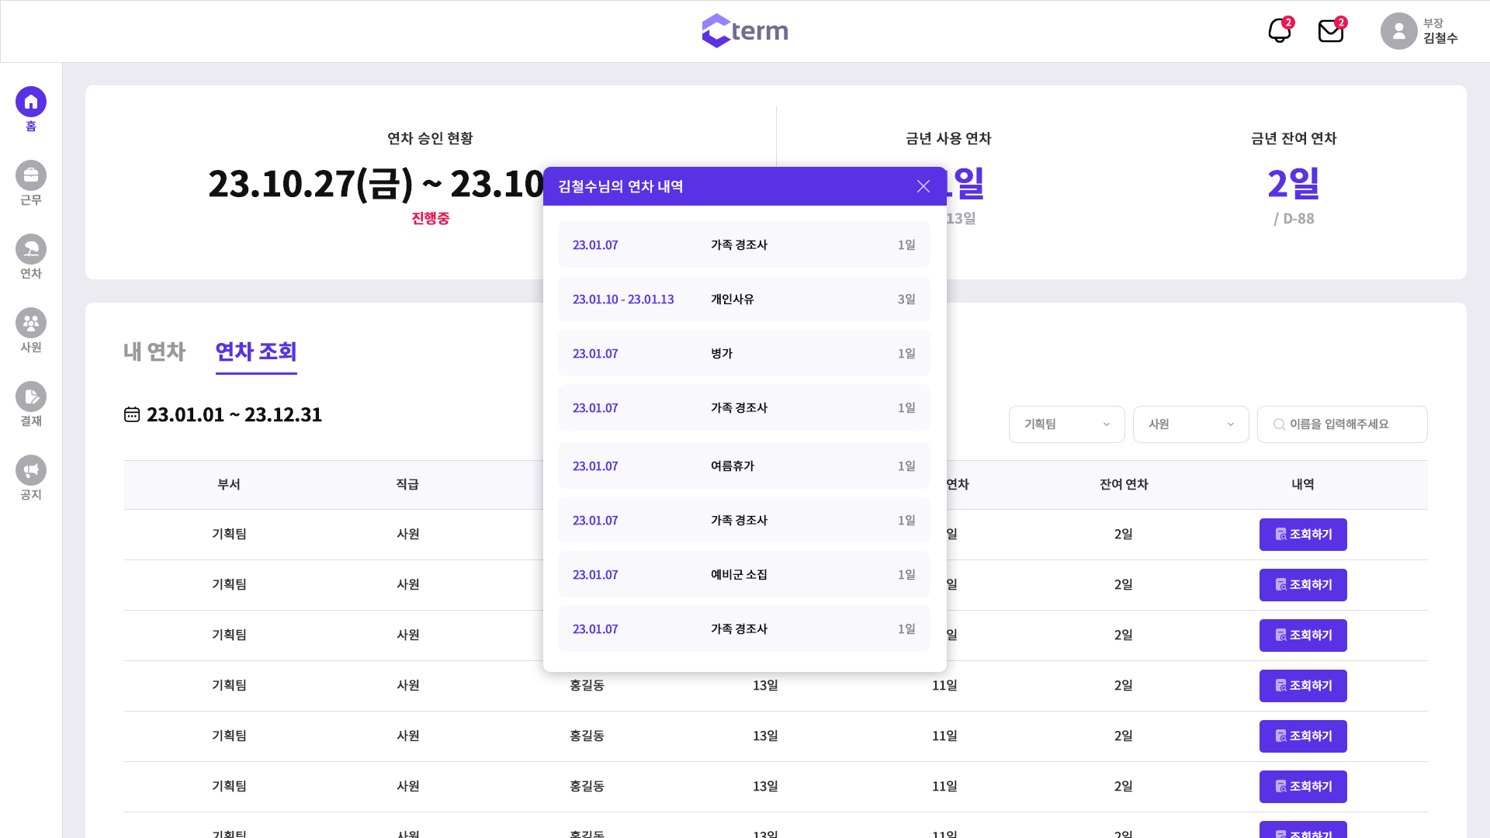
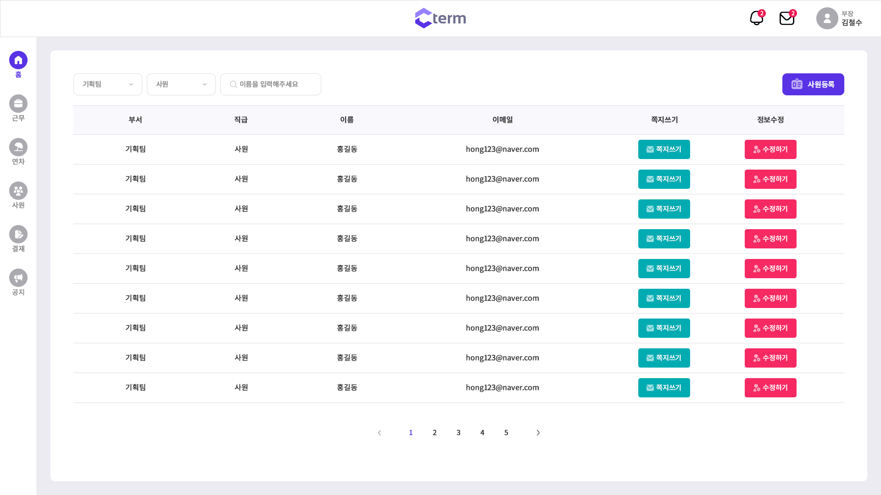
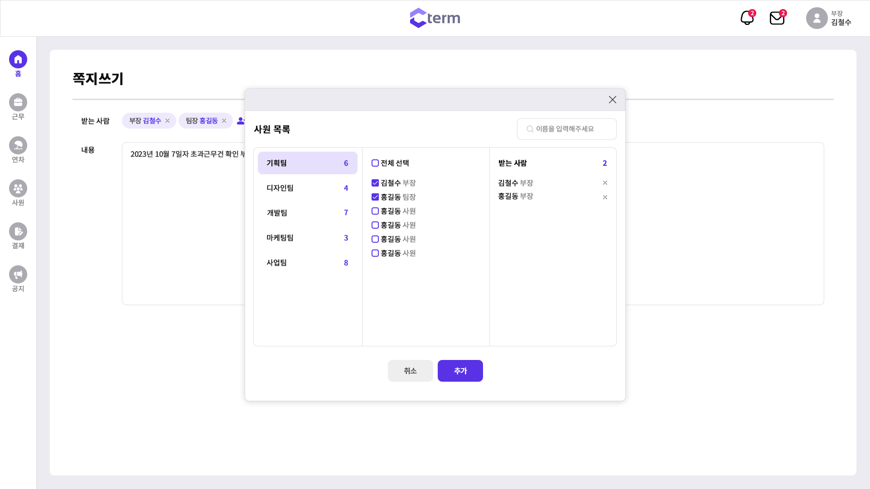
02
UI·UX
내 근무 조회
사원 연차 조회
사원 정보 조회
쪽지 쓰기

Slide 17
개발
03
데이터베이스
프로젝트 설계서
디렉토리 설계
구현기능
프로젝트 시연

Slide 18
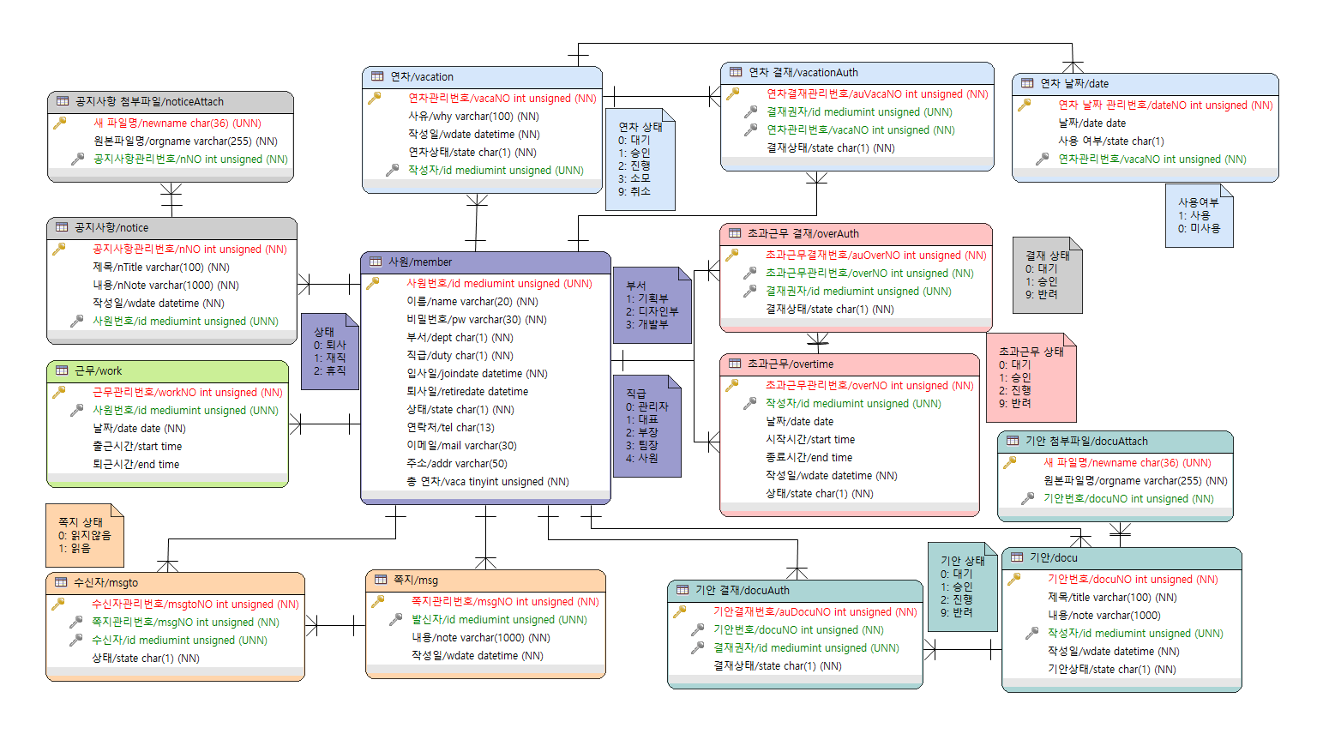
03
데이터베이스

Slide 19

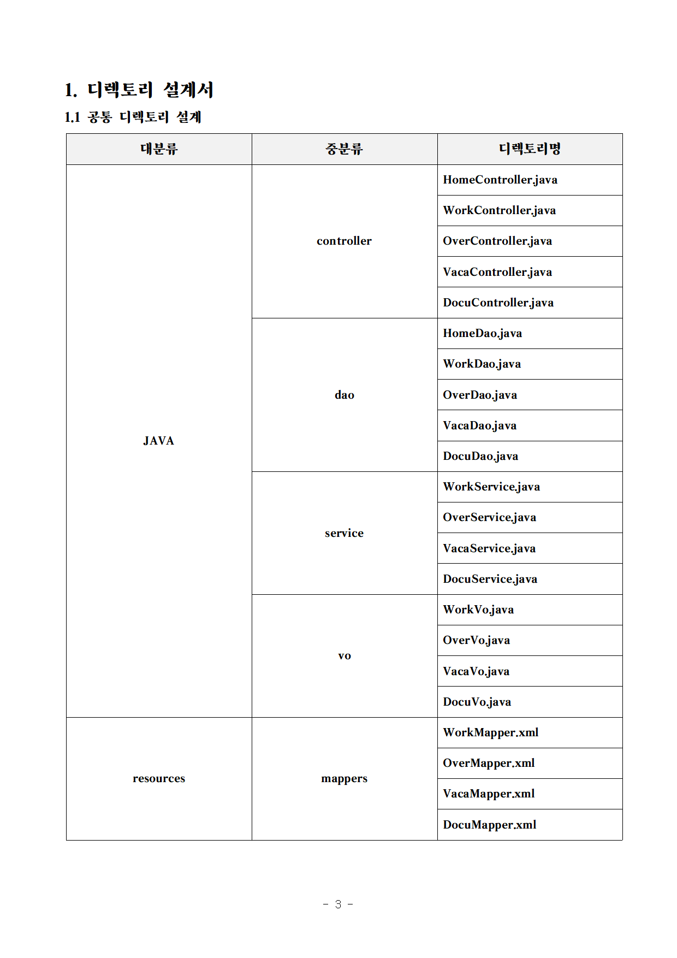
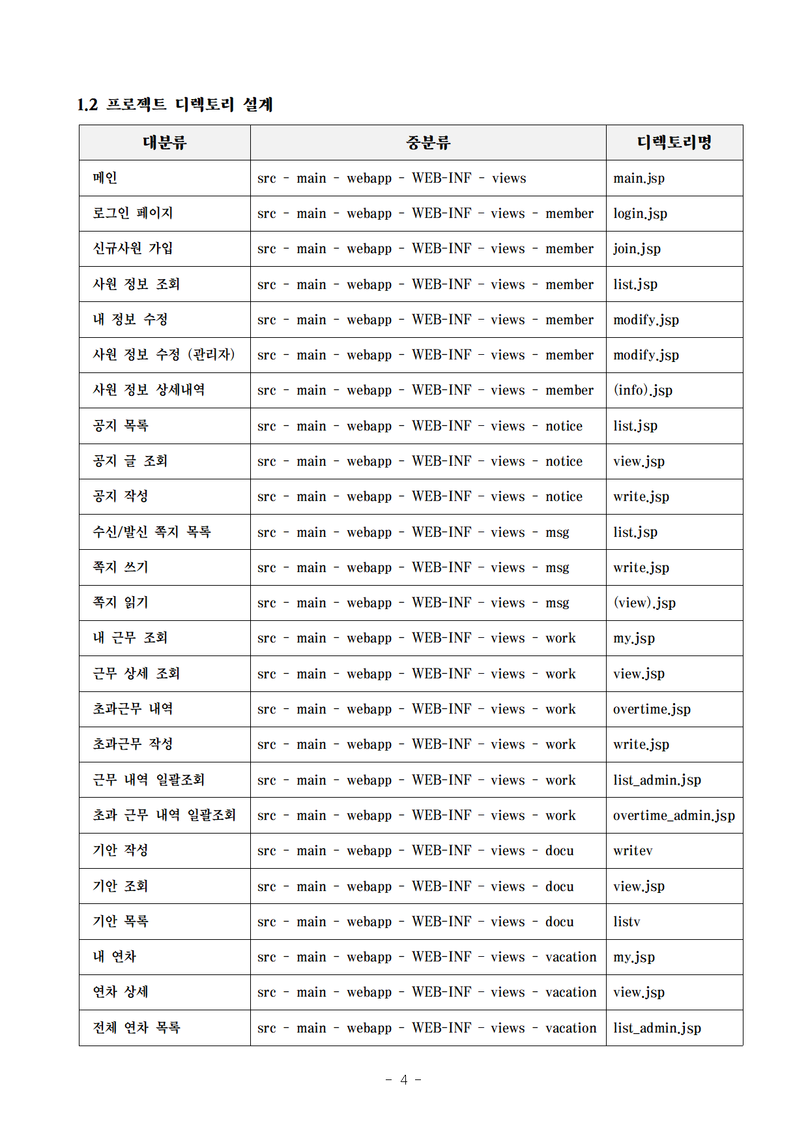
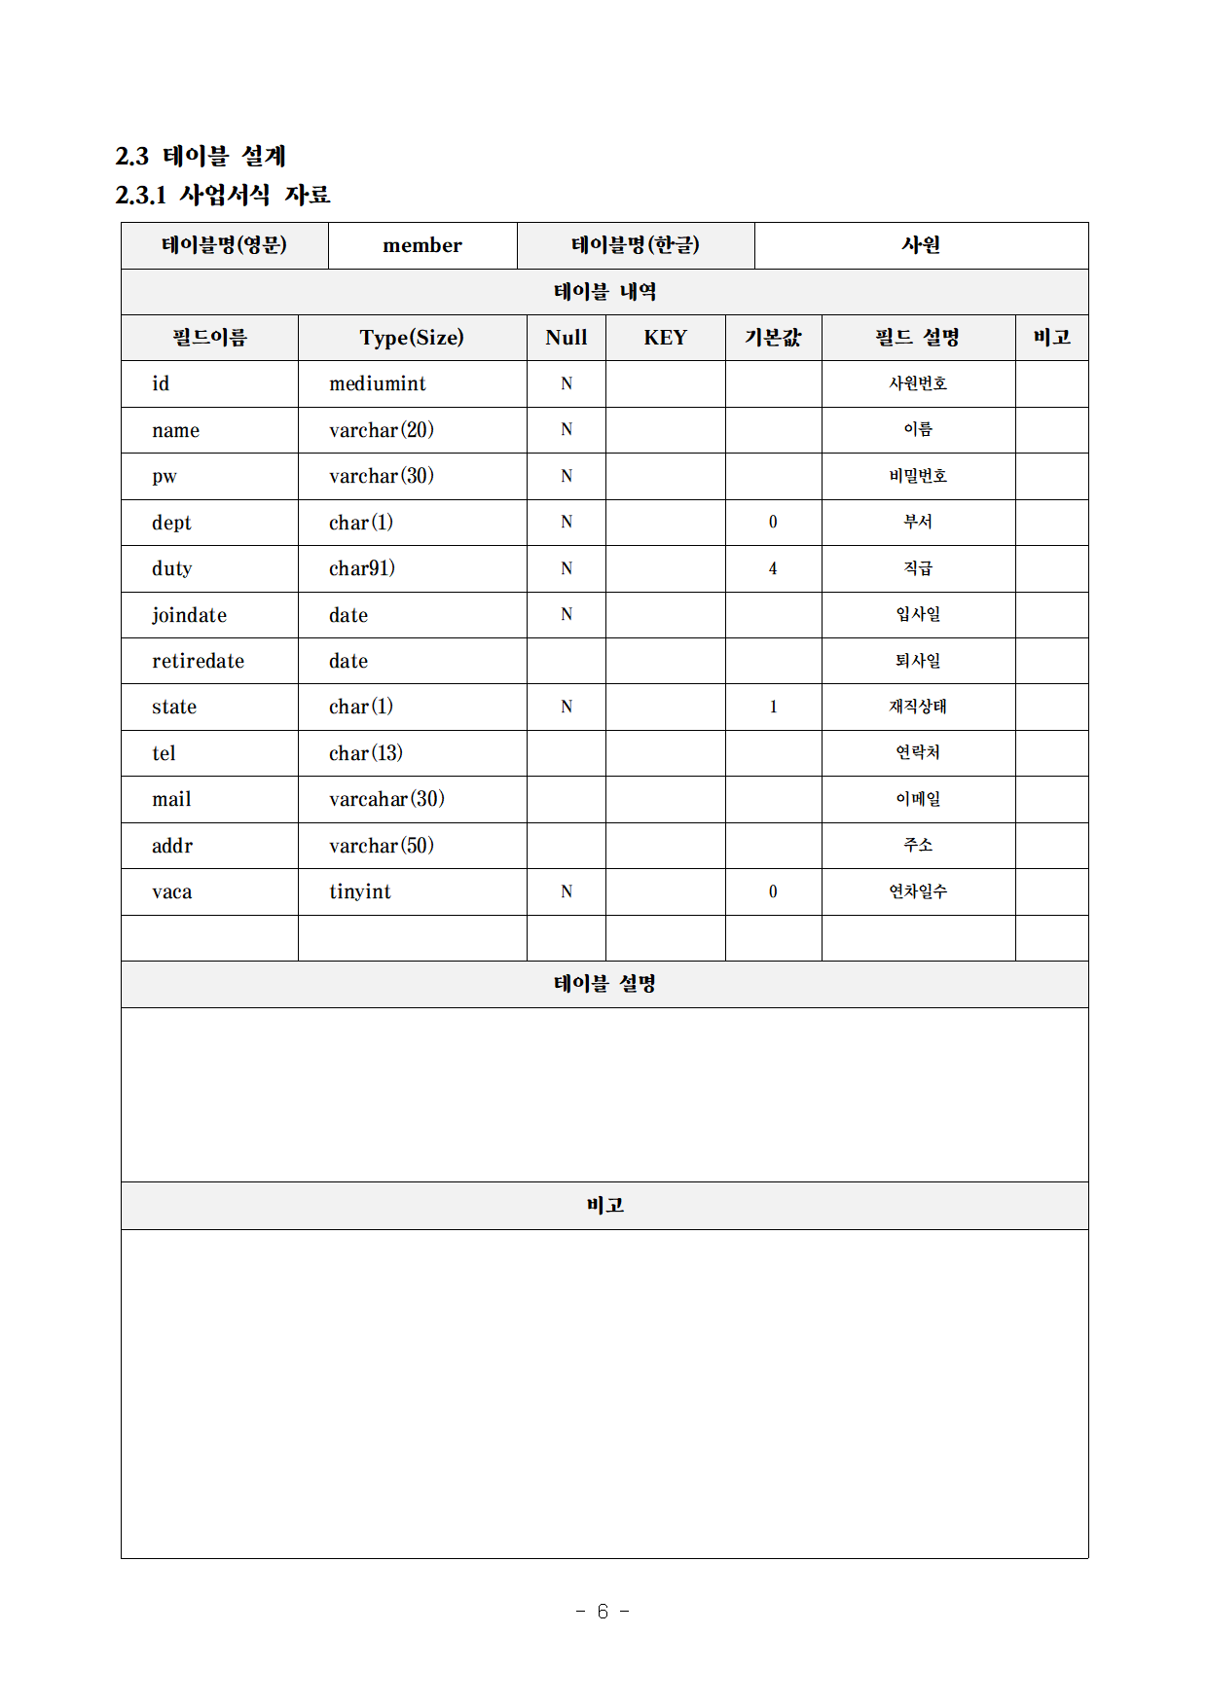
03
프로젝트 설계서
표지
공통
디렉토리 설계서
프로젝트 디렉토리 설계서
DB 테이블
설계서 <1>

Slide 20
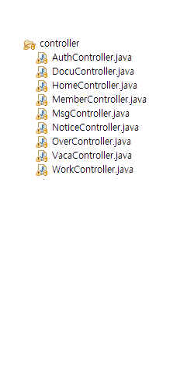
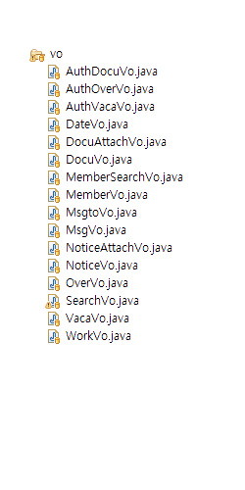
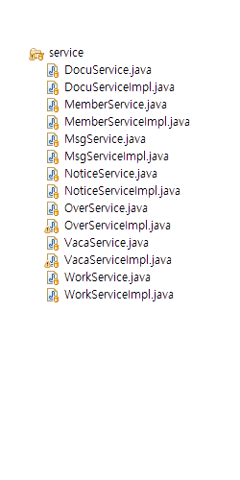
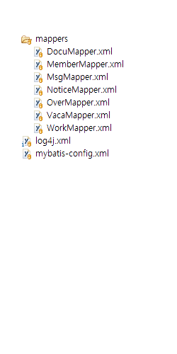
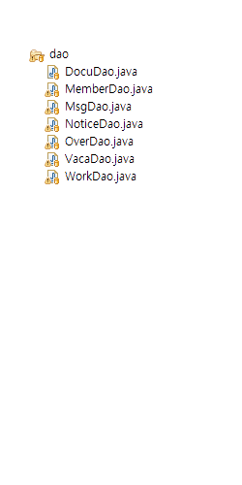
03
디렉토리 설계
JAVA

Slide 21
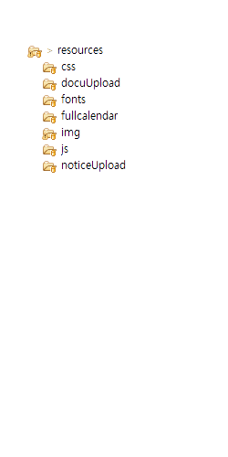
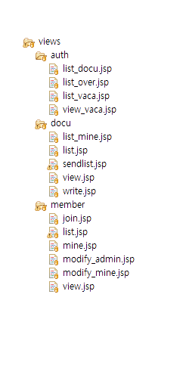
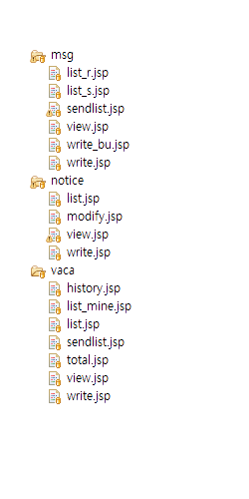
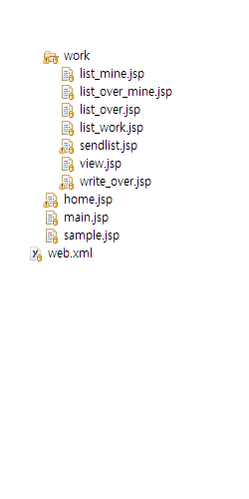
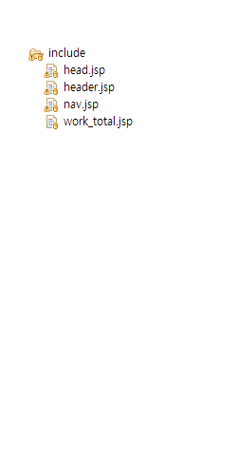
03
디렉토리 설계
View

Slide 22

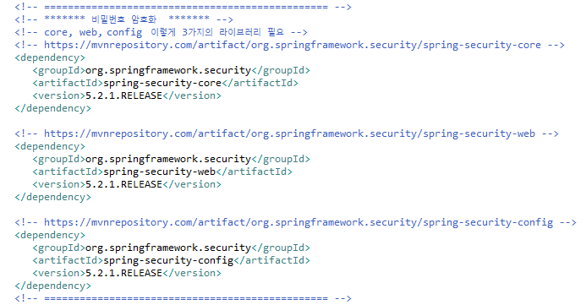
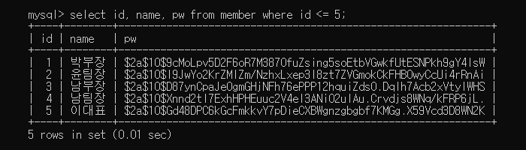
03
구현 기능
Security
pom.xml
cmd

Slide 23








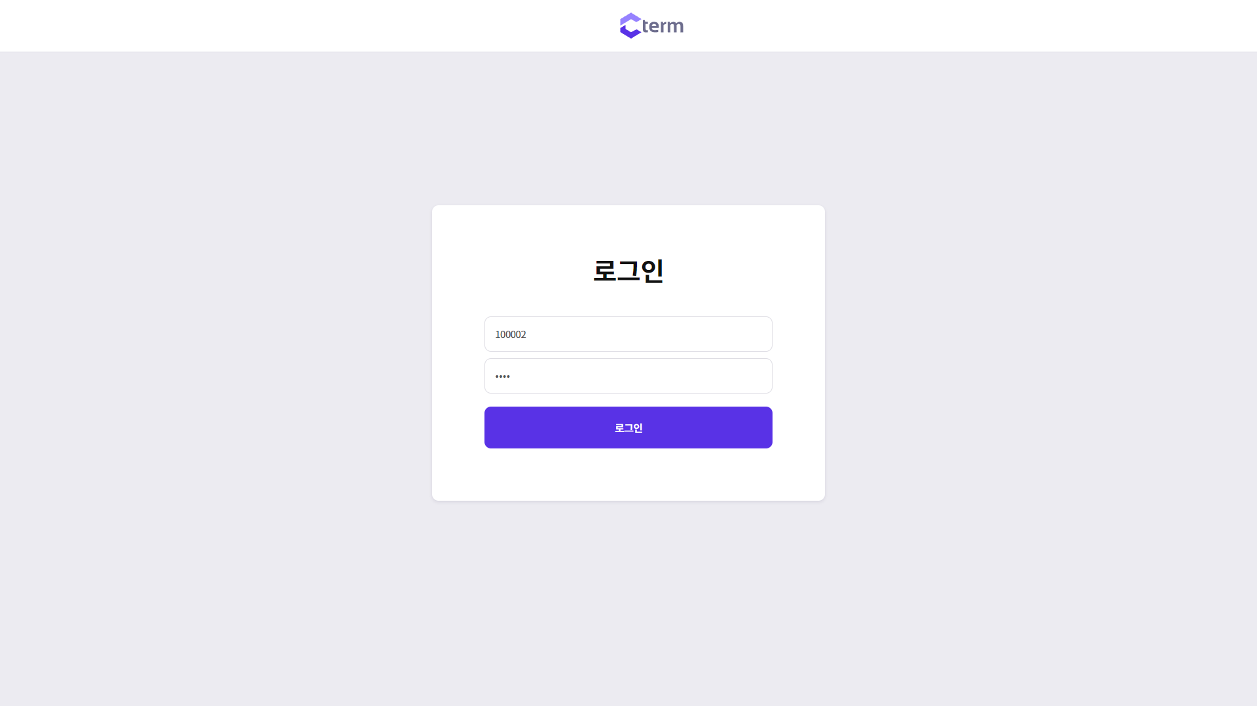
03
구현 기능

Slide 24
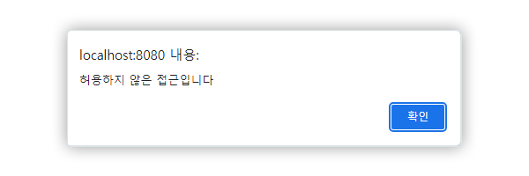
03
구현 기능
퇴사자

Slide 25

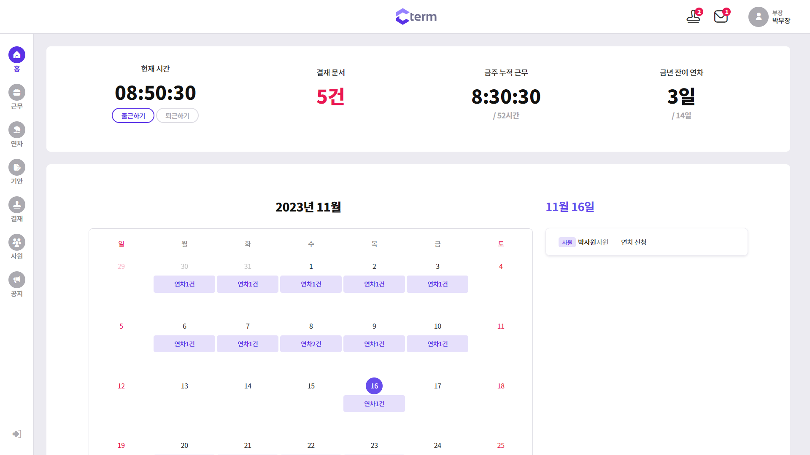
03
홈
구현 기능

Slide 26
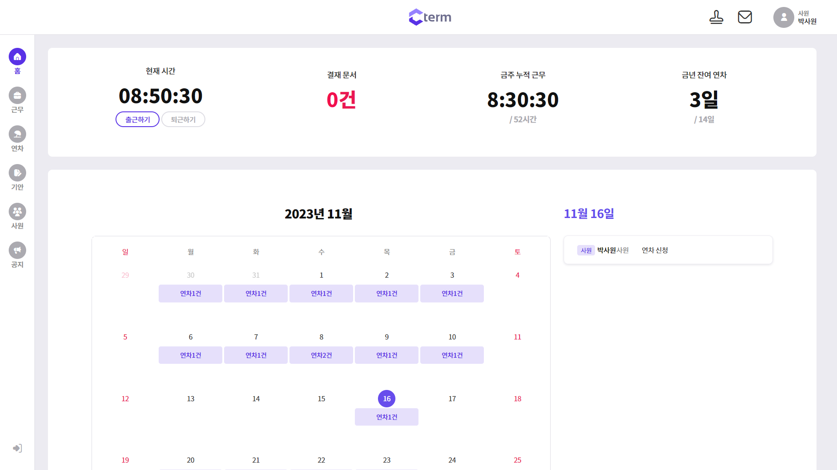
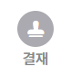
03
홈
구현 기능
사원 로그인 시
결재 메뉴 비활성화

Slide 27
03
홈
구현 기능
기안·쪽지
알림

Slide 28
03
홈
구현 기능
자주 쓰는 메뉴 정보 표시

Slide 29
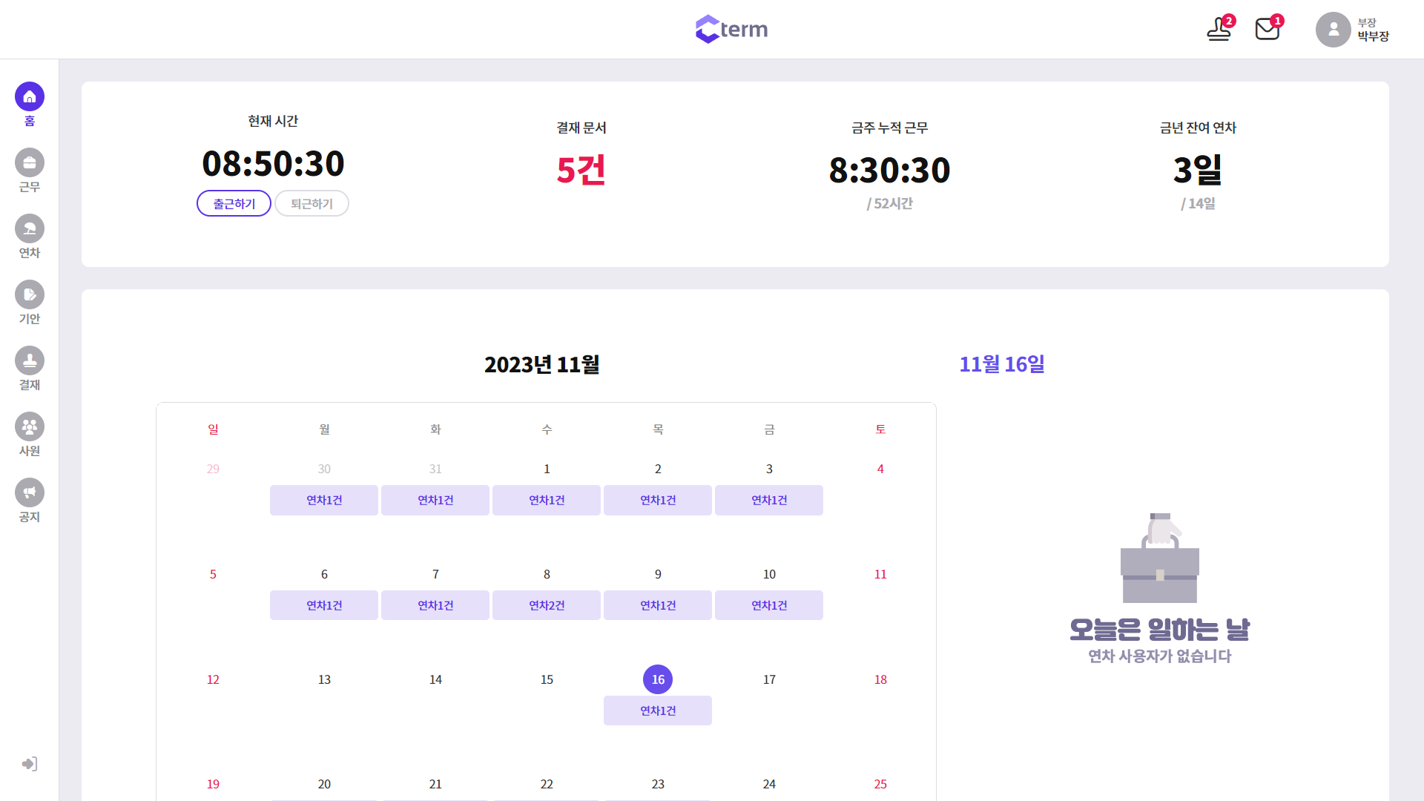
03
홈
구현 기능
이번 달 연차 현황
및
휴무자 표시

Slide 30

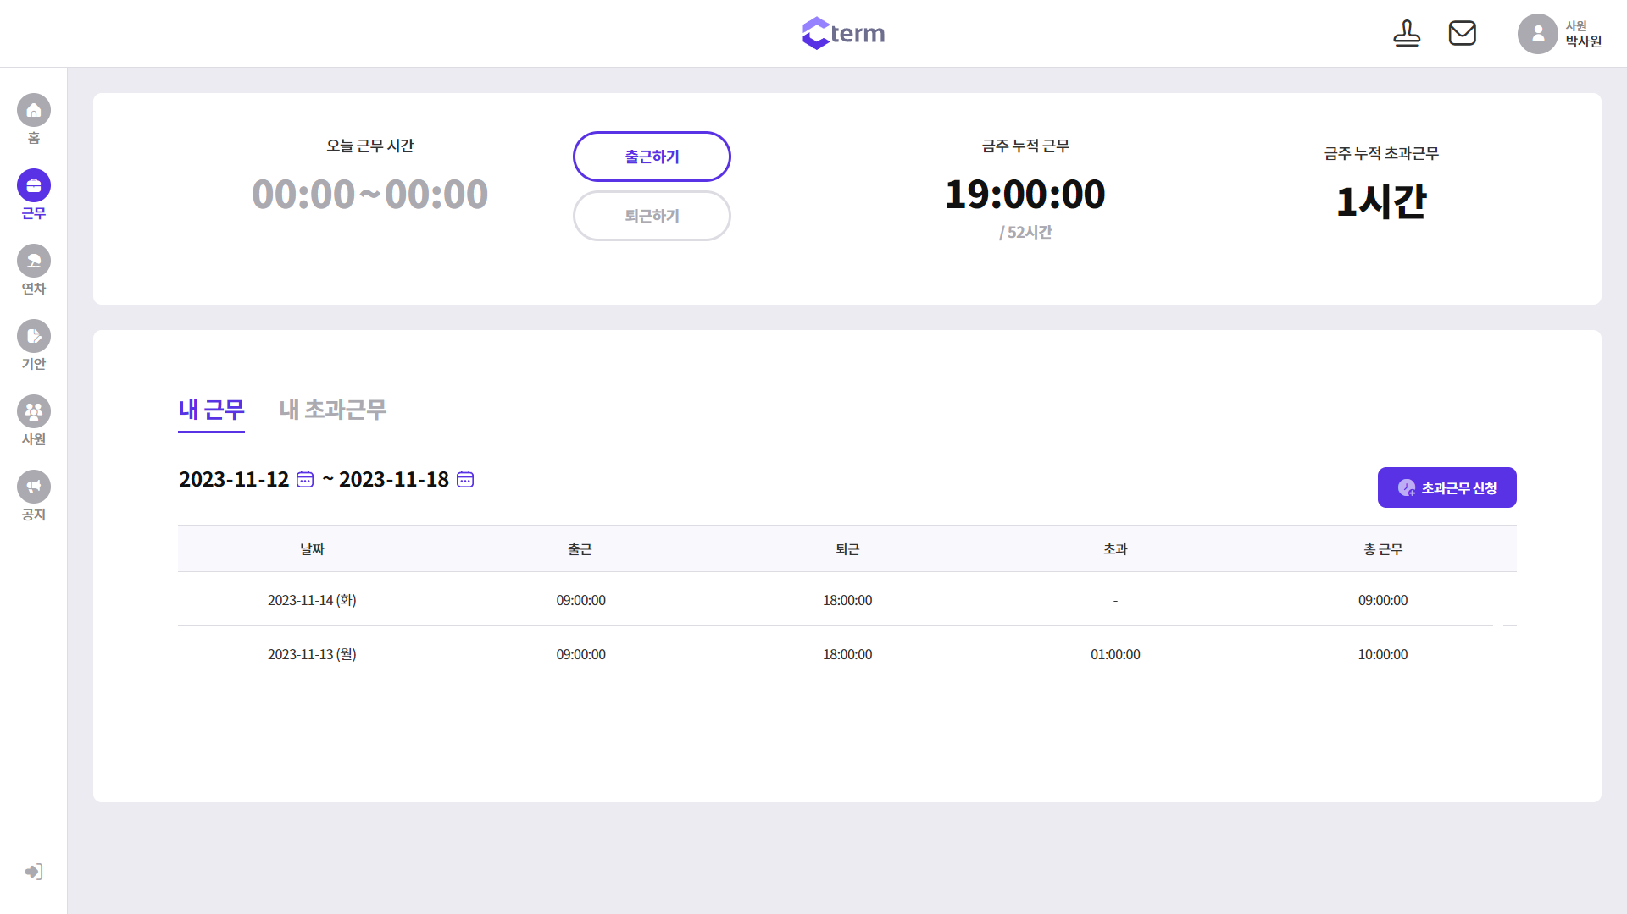
03
근무
구현 기능
내 근무

Slide 31
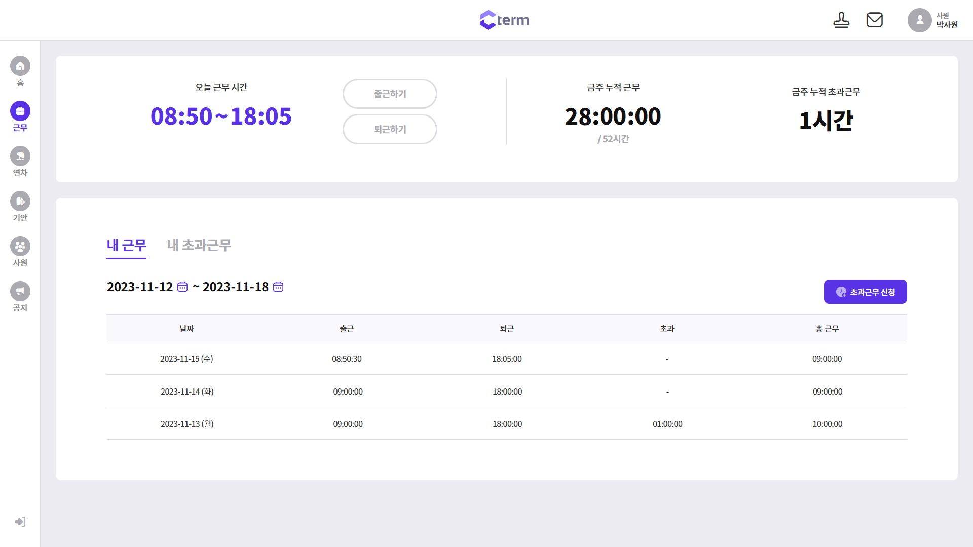
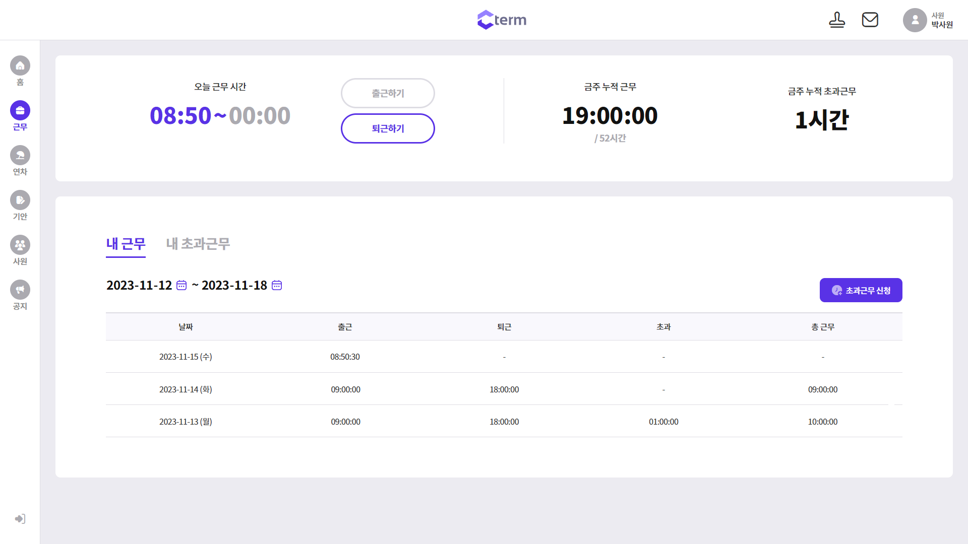
03
근무
구현 기능
버튼을 통한 출·퇴근 입력
근무 주요 정보
내 근무

Slide 32
03
근무
구현 기능
내 근무 현황
초과근무
신청
기간별 검색 가능
내 근무

Slide 33
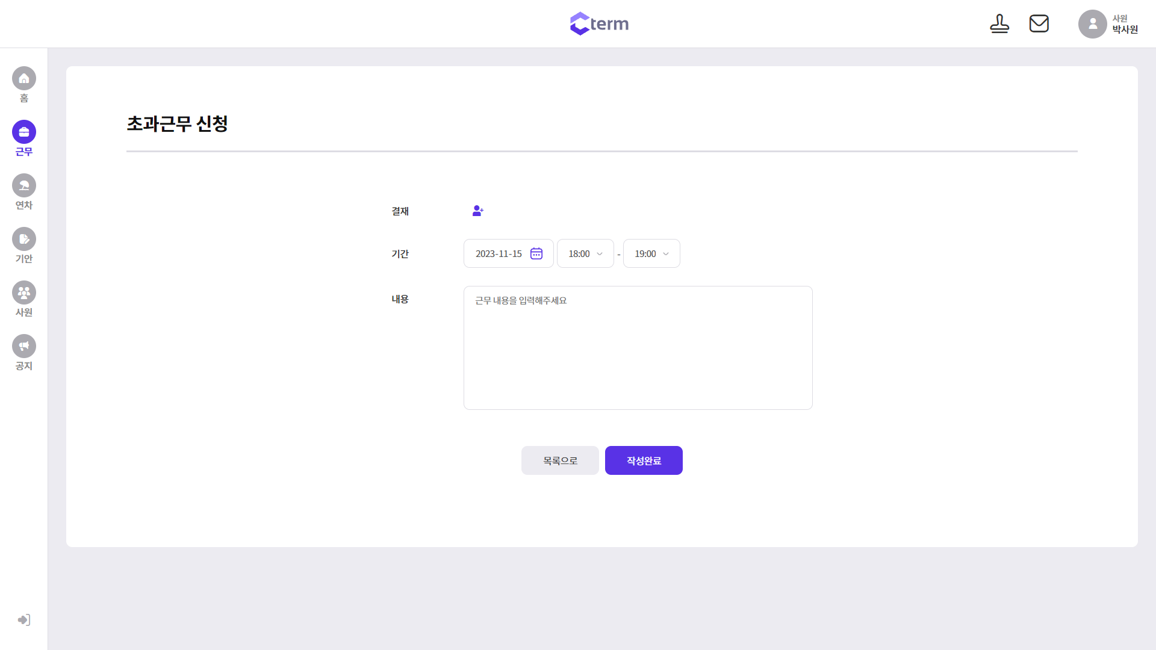
03
근무
구현 기능
초과근무 신청 폼 제공
초과 근무 신청

Slide 34

03
근무
구현 기능
내 초과근무 현황
초과근무
신청 글 조회
내 초과근무

Slide 35

03
근무
구현 기능
부서 및 직급에 따른
근무 현황 조회
팀·부장 로그인 시
메뉴 활성화
근무 조회

Slide 36

03
근무
구현 기능
관리자 로그인 시 화면
부서·직급 ·이름
검색 가능
퇴근 버튼
근무 조회

Slide 37


03
연차
구현 기능
내 연차

Slide 38
03
연차
구현 기능
연차 주요 정보
내 연차

Slide 39
03
연차
구현 기능
연차 신청 현황
연차 신청
페이지 이동
기간별 검색 가능
내 연차

Slide 40

03
연차
구현 기능
연차 신청 폼 제공
결재권자
추가
연차 신청

Slide 41

03
연차
구현 기능
결재권자 목록
연차 신청

Slide 42

03
연차
구현 기능
연차 신청

Slide 43


03
연차
구현 기능
연차 신청 내용
문서 상태
신청일
결재 현황
철회하기
연차 신청 보기

Slide 44

03
연차
구현 기능
진행중
연차 신청 보기

Slide 45

03
연차
구현 기능
승인
연차 신청 보기

Slide 46

03
연차
구현 기능
반려
연차 신청 보기

Slide 47



03
연차
구현 기능
관리자 로그인 시
메뉴 활성화
연차 부여 버튼
부서·직급 ·이름
검색 가능
연차 내역
조회하기
연차 조회

Slide 48

03
연차
구현 기능
연차 내역 조회

Slide 49


03
기안
구현 기능

Slide 50
03
기안
구현 기능
내 기안 현황
기안 작성
기간별 검색 가능

Slide 51

03
기안
구현 기능
노 데이터 표시

Slide 52

03
기안
구현 기능
승인된 기안 현황 목록

Slide 53


03
기안
구현 기능
기안 내용

Slide 54


03
결재
구현 기능

Slide 55
03
결재
구현 기능
기안 결재 목록
결재 상태 · 이름
검색

Slide 56

03
결재
구현 기능
연차 결재 목록
결재권자 상태 표시

Slide 57

03
결재
구현 기능
결재 페이지 VIEW
승인·반려하기

Slide 58

03
결재
구현 기능
결재 대기 문서 수

Slide 59

03
결재
구현 기능
관리자 로그인 시 화면
부서·직급·결재상태·이름
검색 가능

Slide 60


03
사원
구현 기능
사원 조회

Slide 61
03
사원
구현 기능
사원 로그인 시 화면
부서·직급 ·이름
검색 가능
사원 정보 조회
사원 조회

Slide 62

03
사원
구현 기능
사원정보 조회

Slide 63

03
사원
구현 기능
내 정보
내 정보 보기

Slide 64

03
사원
구현 기능
내 정보 수정
내 정보 수정

Slide 65

03
사원
구현 기능
관리자 로그인 시 화면
사원정보
등록
사원정보 수정
사원 조회

Slide 66

03
사원
구현 기능
사원 등록 입력 폼 제공
사원 등록

Slide 67

03
사원
구현 기능
사원 정보 수정
사원 정보 수정

Slide 68


03
공지
구현 기능
공지사항 목록

Slide 69

03
공지
구현 기능
관리자 로그인 시
버튼 활성화
공지사항 목록

Slide 70


03
공지
구현 기능
첨부파일 다운로드
관리자 로그인 시
버튼 활성화
공지사항 보기

Slide 71

03
공지
구현 기능
첨부파일 삭제 및 수정
공지사항 수정

Slide 72


03
쪽지
구현 기능
받은 쪽지

Slide 73
03
쪽지
구현 기능
받은 쪽지 목록
쪽지 쓰기
받은 쪽지 확인
받은 쪽지

Slide 74

03
쪽지
구현 기능
받은 쪽지

Slide 75


03
쪽지
구현 기능
받는 사람 추가
받은 쪽지

Slide 76

03
쪽지
구현 기능
전체 목록
받은 쪽지

Slide 77

03
쪽지
구현 기능
기획부 목록
받은 쪽지

Slide 78

03
쪽지
구현 기능
받은 쪽지

Slide 79
03
쪽지
구현 기능
보낸 쪽지 목록
보낸 쪽지 확인
수신 상태
받은 쪽지

Slide 80

03
쪽지
구현 기능
발신 취소
받은 쪽지

